Slide 1
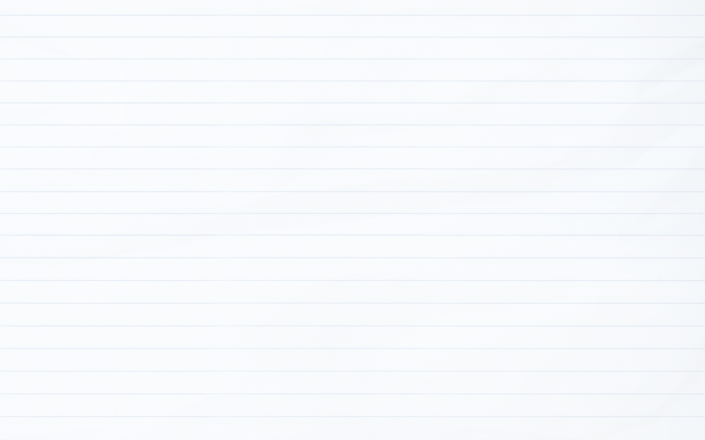




Niveau
1
Français
Période 1
Semaine 1 - Séance 2

Slide 2


Pour l’enseignant
Ce support est optimisé pour un visionnage en mode diaporama sur un écran d’ordinateur.

Slide 3
Pour l’enseignant
Orientations générales

Slide 4




Pour l’enseignant
Conventions pour l’usage des supports
Pages réservées à l’enseignant
Explications et consignes à dire aux élèves
Audio enregistré (déclenchement automatique)

Slide 5







Pour l’enseignant
Pictogrammes pour la gestion de la leçon.
Modelage.
Les élèves écoutent.
Questions directes.
L’enseignant désigne des élèves.
Répétition chorale.
Toute la classe participe.
Lecture silencieuse.
Passage au tableau.
Un élève réalise la tâche.
Pratique autonome.
L’enseignant circule entre les rangs.
Observation.
Les élèves observent.

Slide 6



Pour l’enseignant
Matériel technique
PC + PPT
Pointeur
Projection ajustée
Matériel didactique
Livret

Slide 7
Pour l’enseignant
Organisation pédagogique

Slide 8
Pour l’enseignant
Organisation pédagogique
L’objectif de l’enseignement du français en 1ère année est d’atteindre le palier 2 en lecture (lire des mots avec des syllabes simples) ainsi que le niveau A1.1 à l’oral et à l’écrit (capacités élémentaires en compréhension et en production).
L’année est organisée en 5 périodes de 6 semaines chacune. Les 5 premières semaines de la période sont consacrées à l’étude d’un thème, tandis que la sixième semaine est réservée au rebrassage et à l’évaluation des apprentissages de la période.
Chaque semaine comprend une liste de mots de vocabulaire, un dialogue, la découverte d’un graphème et des points de langue (structures syntaxiques, conjugaison etc.).
Chaque séance comprend 2 activités principales et s’ouvre par des rituels.
Période 1 : Je me présente
Période 2 : Ma classe
Période 3 : Ma famille et ma maison
Période 4 : Mon corps et mon alimentation
Période 5 : Ma journée

Slide 9
Pour l’enseignant
Programme de la période 1

Slide 10

Pour l’enseignant
Attendus de la période 1
CO: Compréhension Orale PO: Production Orale LF: Lecture-Fluence PE: Production Ecrite OL: Outils de Langue

Slide 11
Pour l’enseignant
Programmation thématique de la période 1
Thème : « Je me présente »
Sous-thèmes :
Semaine 1 : Comment tu t’appelles ?
Semaine 2 : Tu as quel âge ?
Semaine 3 : Tu es en quelle classe ?
Semaine 4 : C’est qui ?
Semaine 5 : Est-ce que tu as une gomme ?
Semaine 6 : Révision et évaluation

Slide 12
Pour l’enseignant
Programme de la semaine

Slide 13
Pour l’enseignant
Organisation de la semaine
Séance 1
Séance 4
Rituels
Vocabulaire
Écoute active du dialogue
Rituels
Acte de parole
Lecture
Séance 2
Séance 5
Rituels
Acte de parole
Lecture
Rituels
Appropriation de l'acte de parole
Écriture
Séance 3
Séance 6
Rituels
Acte de parole
Écriture
Révision de la semaine

Slide 14
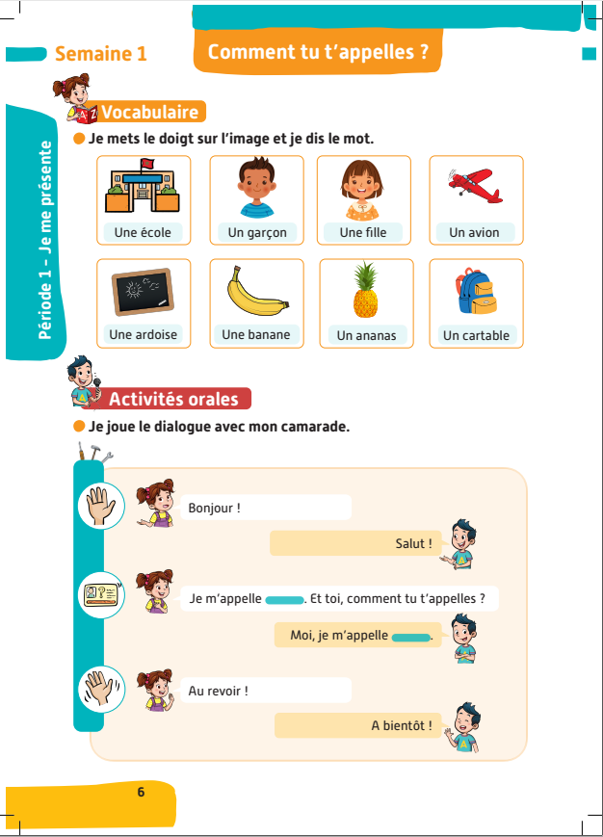
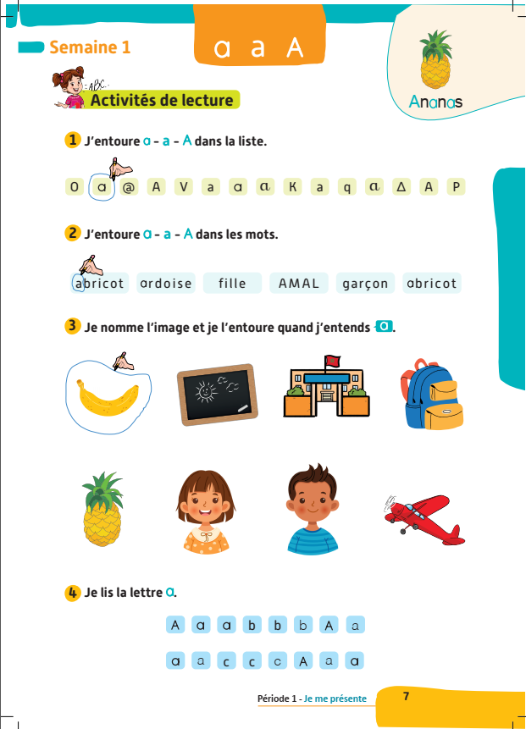
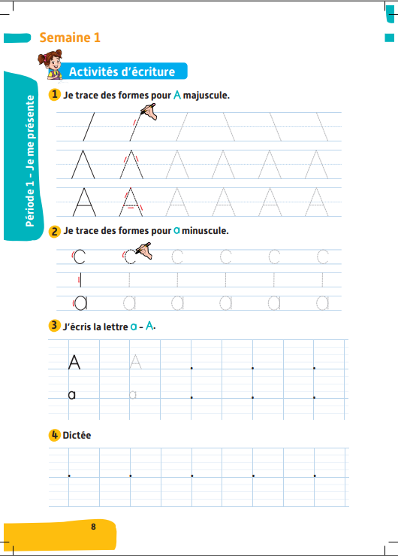
Pour l’enseignant
Contenus de la semaine 1

Slide 15
Séance 2
Rituel:
Chanson : « bonjour » - révision du vocabulaire.
2. Acte de parole
Comment tu t’appelles? - Je m’appelle [prénom]
3. Lecture
Reconnaître la lettre a en minuscule et en majuscule.
Lire la lettre a

Slide 16

Bonjour les enfants. Aujourd’hui, nous allons commencer une nouvelle leçon de français.

Slide 17
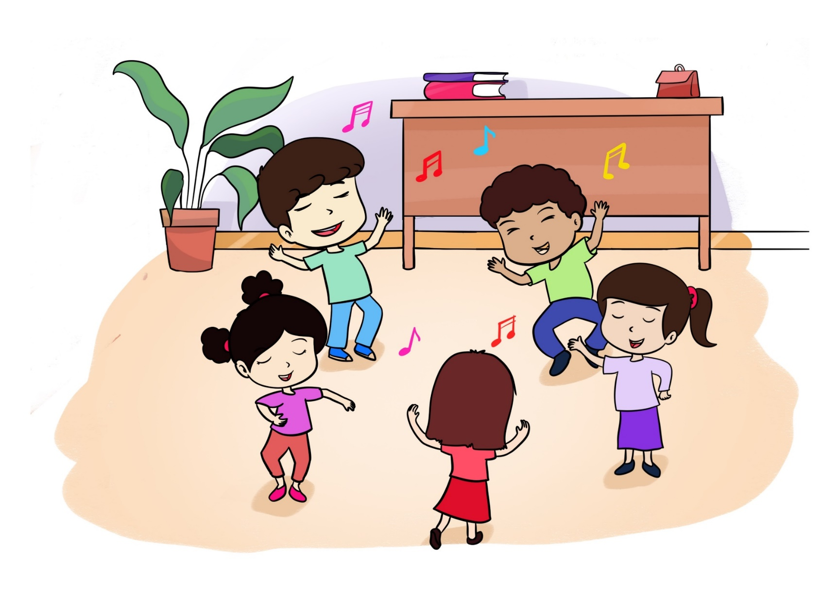
1. Rituel | 2. Acte de parole | 3. Lecture
On va réécouter une chanson et on va chanter.

Slide 18

1. Rituel | 2. Acte de parole | 3. Lecture

Slide 19
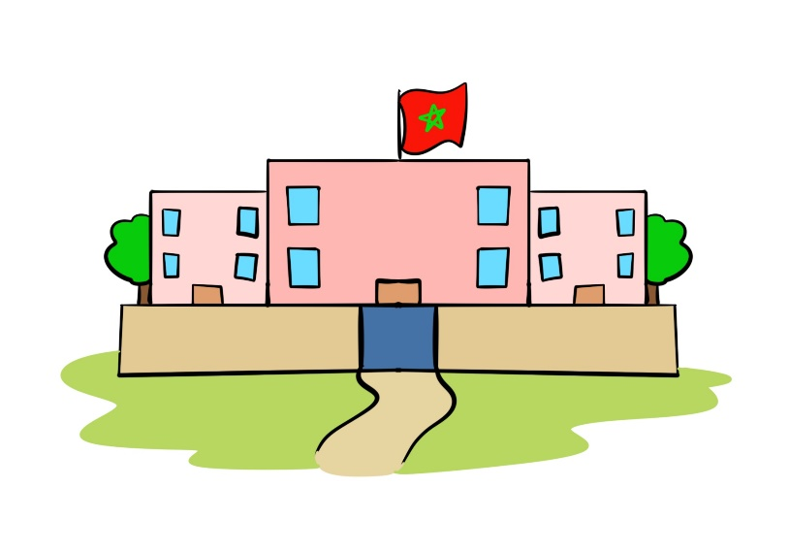
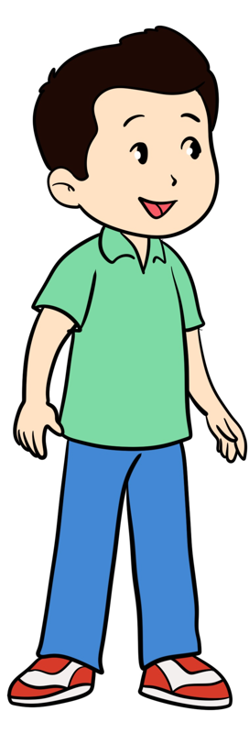
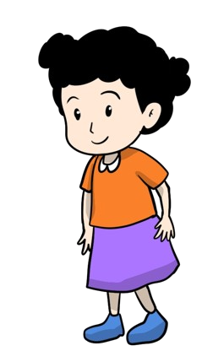

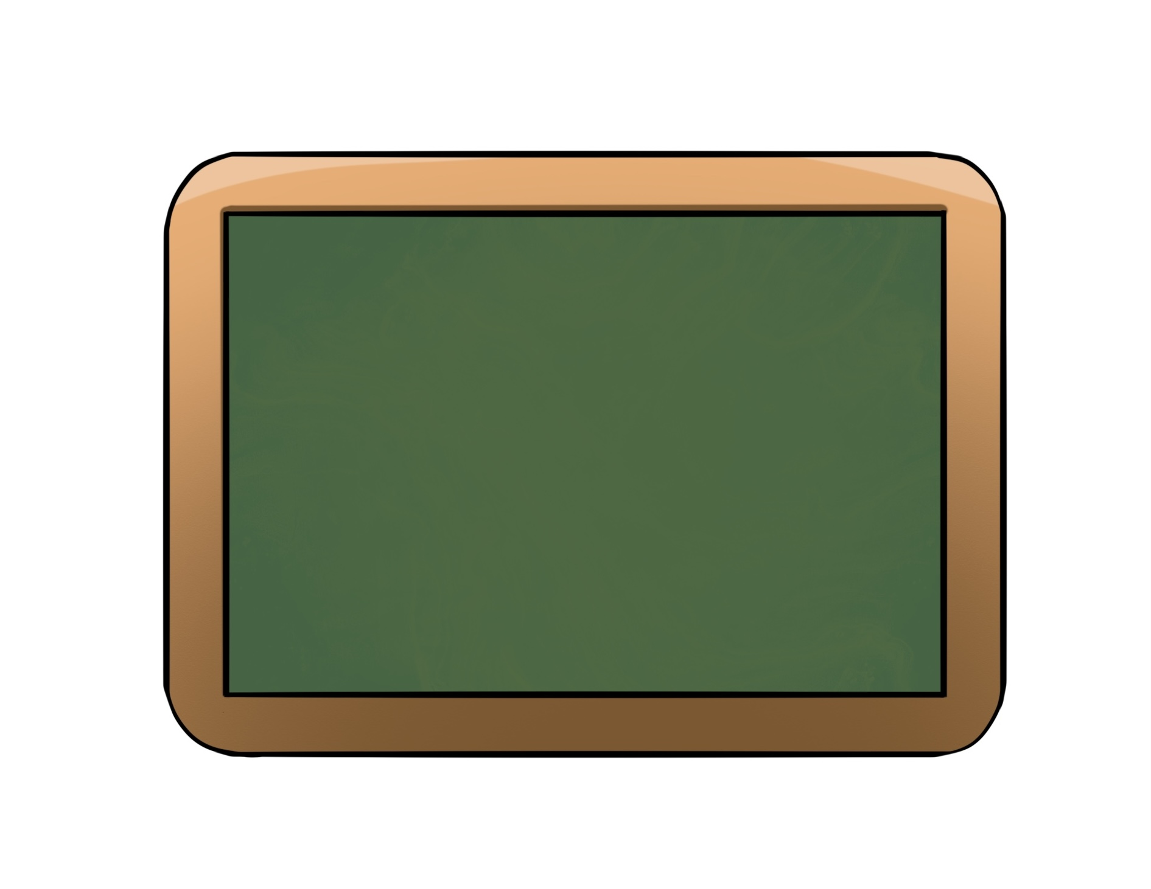



1. Rituel | 2. Acte de parole | 3. Lecture
Nous avons vu ces mots hier. Répétez après moi.

Slide 20
1. Rituel | 2. Acte de parole | 3. Lecture
  Qui veut passer au tableau pour dire les mots ?

Slide 21
Séance 2
Rituel:
Chanson : « bonjour »; révision du vocabulaire.
2. Acte de parole
Comment tu t’appelles? - Je m’appelle [prénom]
3. Lecture
Reconnaître la lettre a en minuscule et en majuscule.
Lire la lettre a

Slide 22

1. Rituel | 2. Acte de parole | 3. Lecture
  C’est Amine. Amine est un garçon.

Slide 23
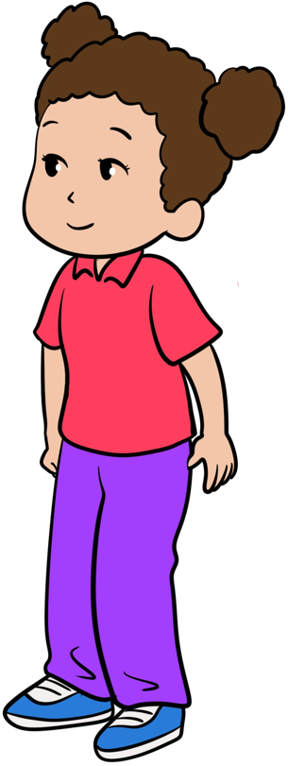
1. Rituel | 2. Acte de parole | 3. Lecture
  C’est Nada. Nada est une fille.

Slide 24
1. Rituel | 2. Acte de parole | 3. Lecture
  Nous allons réécouter le dialogue entre Amine et Nada.

Slide 25

1. Rituel | 2. Acte de parole | 3. Lecture
Diffusion automatique.

Slide 26
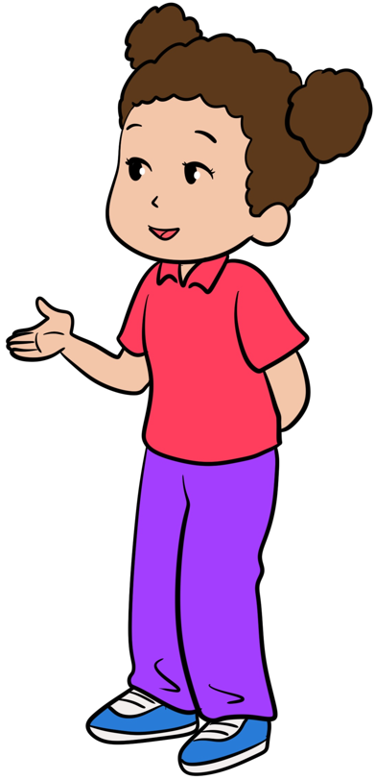
1. Rituel | 2. Acte de parole | 3. Lecture
« Comment tu t’appelles? »
Qui veut répéter ?
Comment tu t’appelles ?

Slide 27
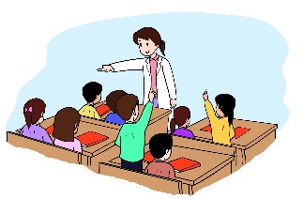
1. Rituel | 2. Acte de parole | 3. Lecture
Ça veut dire quoi « comment tu t’appelles » en arabe ?
Comment tu t’appelles ?

Slide 28
1. Rituel | 2. Acte de parole | 3. Lecture
Je m’appelle Amine.
Qui veut répéter ?
Je m’appelle Amine.

Slide 29
1. Rituel | 2. Acte de parole | 3. Lecture
Ça veut dire quoi « je m’appelle Amine » en arabe ?
Je m’appelle Amine

Slide 30

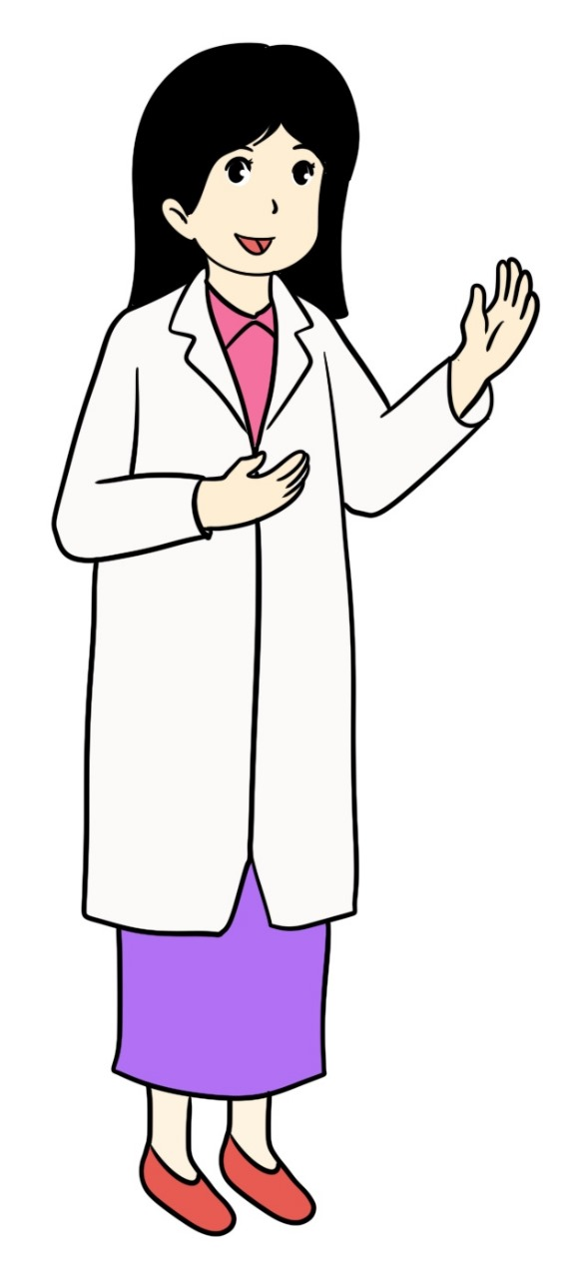
1. Rituel | 2. Acte de parole | 3. Lecture
Je m’appelle [prénom de l’enseignant (e)].

Slide 31

1. Rituel | 2. Acte de parole | 3. Lecture
Je vais poser la question à tous les élèves de la classe.
Comment tu t’appelles ? Répondez en disant « Je m’appelle …. ».
Comment tu t’appelles ?

Slide 32
Séance 2
1. Rituel:
Chanson : « bonjour »; révision du vocabulaire.
2. Acte de parole
Comment tu t’appelles? - Je m’appelle [prénom]
3. Lecture
Reconnaître la lettre a en minuscule et en majuscule.
Lire la lettre a

Slide 33

1. Rituel | 2. Acte de parole | 3. Lecture
C’est la lettre a. Elle fait le son « a ».
Répétez après moi « a ».

Slide 34

1. Rituel | 2. Acte de parole | 3. Lecture
C’est la lettre a. Elle fait le son « a ».
Répétez après moi « a ».

Slide 35

1. Rituel | 2. Acte de parole | 3. Lecture
C’est la lettre a en majuscule.

Slide 36

1. Rituel | 2. Acte de parole | 3. Lecture
A - a - a
Qui veut répéter ?

Slide 37
1. Rituel | 2. Acte de parole | 3. Lecture
A comme dans ananas.
Dans le mot ananas, je vois la lettre a et j’entends le son « a ».
ananas

Slide 38

1. Rituel | 2. Acte de parole | 3. Lecture
A comme dans avion.
Dans le mot avion, je vois la lettre a et j’entends le son « a ».
avion

Slide 39
1. Rituel | 2. Acte de parole | 3. Lecture
A comme dans banane.
Dans le mot banane, je vois la lettre a et j’entends le son « a ».
banane

Slide 40

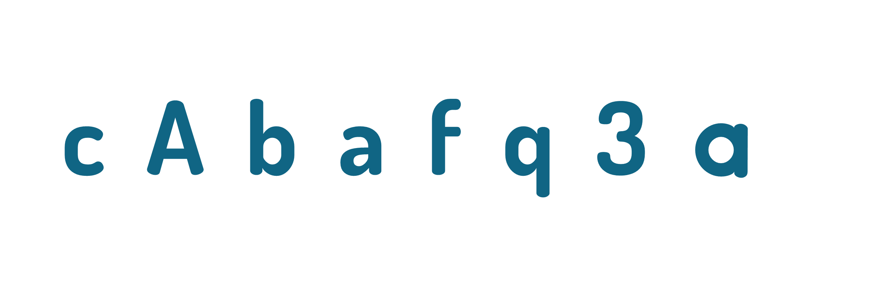
1. Rituel | 2. Acte de parole | 3. Lecture
Observez bien cette liste.

Slide 41
1. Rituel | 2. Acte de parole | 3. Lecture
Qui veut passer au tableau pour montrer la lettre a ?

Slide 42

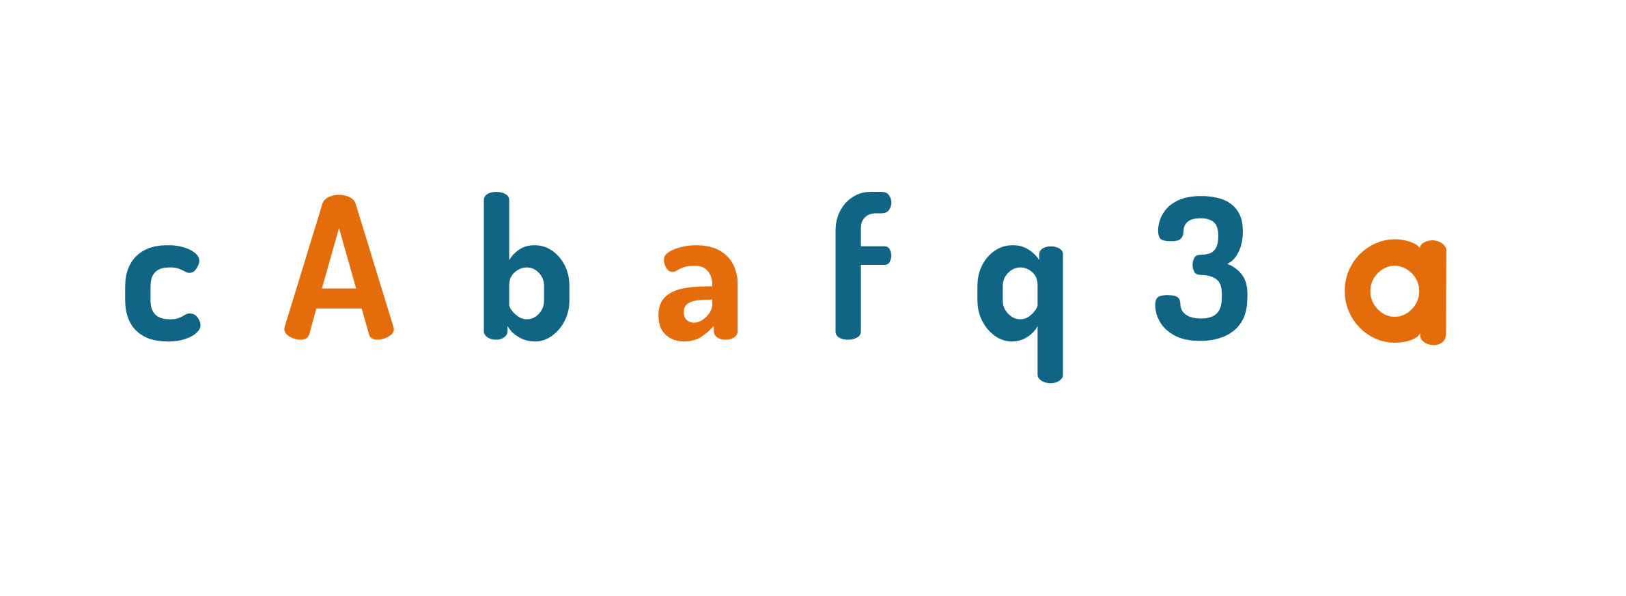
1. Rituel | 2. Acte de parole | 3. Lecture
Observez la lettre a dans la liste.

Slide 43
1. Rituel | 2. Acte de parole | 3. Lecture
Qui veut passer au tableau pour montrer la lettre a dans ce mot ?
garçon

Slide 44
1. Rituel | 2. Acte de parole | 3. Lecture
Observez la lettre a dans le mot.
garçon

Slide 45
1. Rituel | 2. Acte de parole | 3. Lecture
Qui veut passer au tableau pour montrer la lettre a dans ce mot ?
Ardoise

Slide 46
1. Rituel | 2. Acte de parole | 3. Lecture
Observez la lettre a dans le mot.
Ardoise

Slide 47

1. Rituel | 2. Acte de parole | 3. Lecture
Qui veut passer au tableau pour montrer la lettre a dans ce mot ?

Slide 48


1. Rituel | 2. Acte de parole | 3. Lecture
Observez la lettre a dans le mot.

Slide 49

1. Rituel | 2. Acte de parole | 3. Lecture
Prenez vos livrets et un crayon.
Si les élèves ne disposent pas de manuels, la leçon est terminée.

Slide 50
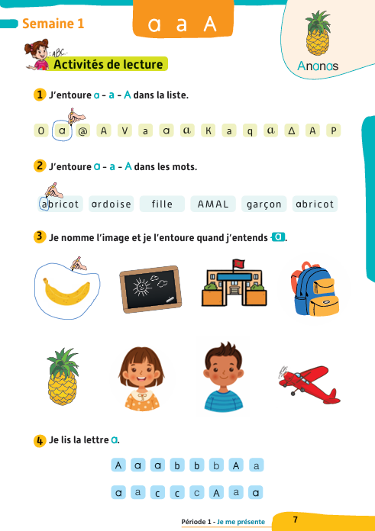
1. Rituel | 2. Acte de parole | 3. Lecture
Allez à la page 7.

Slide 51
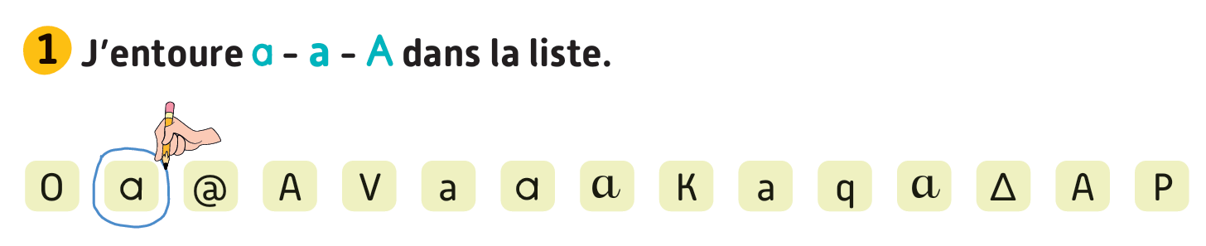
1. Rituel | 2. Acte de parole | 3. Lecture
Exercice 1 : j’entoure la lettre a comme dans l’exemple.
Je vais circuler entre les rangs pour vous aider.

Slide 52

1. Rituel | 2. Acte de parole | 3. Lecture
Exercice 1. Correction

Slide 53
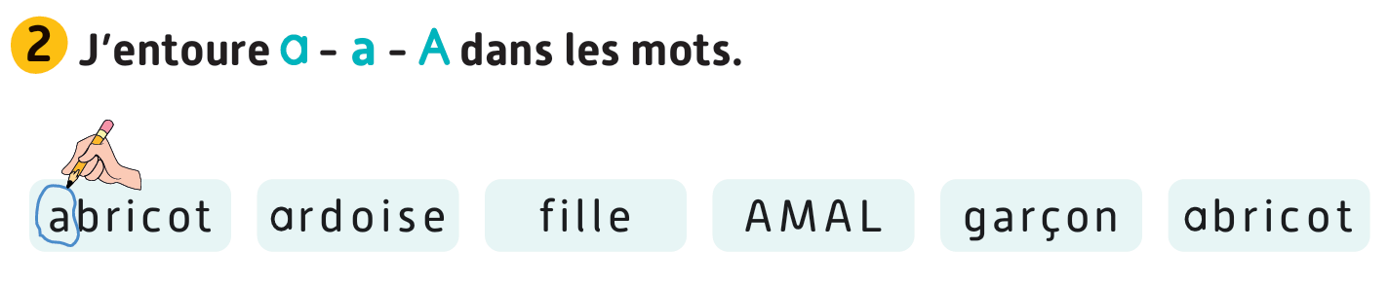
1. Rituel | 2. Acte de parole | 3. Lecture
Exercice 1 : j’entoure la lettre a comme dans l’exemple.
Je vais circuler entre les rangs pour vous aider.

Slide 54
1. Rituel | 2. Acte de parole | 3. Lecture
Exercice 2. Correction

Slide 55
La séance d’aujourd’hui est terminée. À demain !

